Slide 1

2025
高中同步测控优化设计
GAO ZHONG TONG BU CE KONG YOU HUA SHE JI
第五章
习题课——函数的单调性的应用

Slide 2
01
自主预习 新知导学
内容索引
02
合作探究 释疑解惑
03
随堂练习

Slide 3
课标定位素养阐释
1.利用函数的单调性比较大小及解不等式.
2.根据函数的单调性求参数.
3.进一步提升逻辑推理与数学运算素养.

Slide 4
自主预习 新知导学

Slide 5
函数的单调性
1.函数单调性的逆向转化
(1)设函数y=f(x)在区间(a,b)内可导.
①如果f(x)在区间(a,b)内单调递增,那么f'(x)≥0在区间(a,b)内恒成立,且f'(x)在区间(a,b)的任意子区间内都不恒等于0;
②如果f(x)在区间(a,b)内单调递减,那么f'(x)≤0在区间(a,b)内恒成立,且f'(x)在区间(a,b)的任意子区间内都不恒等于0.
(2)恒成立问题的重要思路(f(x)的最大值与最小值均存在)
①m≥f(x)恒成立⇒m≥f(x)_{max};
②m≤f(x)恒成立⇒m≤f(x)_{min}.

Slide 6
A.(0,+∞) B.(-1,0)
C.(1,+∞) D.(0,1)
(2)若函数f(x)=- x²+bln(x+2)在区间(-1,+∞)内单调递减,则b的取值范围是 .

Slide 7
由题意知f'(x)≤0在区间(-1,+∞)内恒成立,
即b≤x(x+2)对x∈(-1,+∞)恒成立.
因为当x∈(-1,+∞)时,x(x+2)>-1,
所以b≤-1.

Slide 8
(3)函数f(x)的导数f'(x)=x²-ax+a-1.
令f'(x)=0,解得x=1或x=a-1.
当a-1≤1,即a≤2时,函数f(x)在区间(1,+∞)内单调递增,不符合题意.
当a-1>1,即a>2时,函数f(x)在区间(-∞,1)内单调递增,在区间(1,a-1)内单调递减,在区间(a-1,+∞)内单调递增.
由题意知f(x)在区间(1,4)内单调递减,在区间(6,+∞)内单调递增.
所以4≤a-1≤6,解得5≤a≤7.
故a的取值范围为[5,7].
答案:(1)A (2)(-∞,-1] (3)[5,7]

Slide 9
【思考辨析】
判断下列说法是否正确,正确的在后面的括号里画“√”,错误的画“×”.
(1)在区间(a,b)内f'(x)≤0,且f'(x)=0的根有有限个,则f(x)在区间(a,b)内单调递减.( )
(2)在某区间上f'(x)>0(f'(x)<0)是函数f(x)在此区间上为增(减)函数的充分不必要条件.( )
√
√

Slide 10
合作探究 释疑解惑

Slide 11
探究一
利用单调性比较大小
答案:A

Slide 12
反思感悟 比较大小与函数单调性的关系
(1)若函数f(x)在区间[a,b]内单调递增,则f(a)<f(b).
(2)若函数f(x)在区间[a,b]内单调递减,则f(a)>f(b).
处理此类问题时,常结合函数的性质(奇偶性、单调性、周期性等)解决.

Slide 13
【变式训练1】 已知函数f(x)= +ln x,则有( )
A.f(e)<f(3)<f(2) B.f(3)<f(e)<f(2)
C.f(e)<f(2)<f(3) D.f(2)<f(e)<f(3)
∵当x>0时,f'(x)>0,
∴f(x)在区间(0,+∞)内是增函数.
又2<e<3,∴f(2)<f(e)<f(3).故选D.
答案:D

Slide 14
探究二
利用单调性解不等式
【例2】 设f(x)是定义在R上的奇函数,f(2)=0,当x>0时,有 <0恒成立,则不等式x²f(x)>0的解集是 .

Slide 15
又φ(2)=0,∴当0<x<2时,φ(x)>0,即f(x)>0;
当x>2时,φ(x)<0,即f(x)<0.
又f(x)是定义在R上的奇函数,
∴在区间(-∞,-2)内恒有f(x)>0,在区间(-2,0)内恒有f(x)<0.
又不等式x²f(x)>0的解集即为不等式f(x)>0的解集,
∴不等式x²f(x)>0的解集是(-∞,-2)∪(0,2).
答案:(-∞,-2)∪(0,2)

Slide 16
反思感悟 利用函数的单调性解不等式的常用思路
(1)根据条件或所解不等式构造函数;
(2)判断所构造函数的单调性,利用单调性或函数图象解不等式.

Slide 17
【变式训练2】 已知定义在实数集R上的函数f(x)满足f(1)=3,且f(x)的导数f'(x)在R上恒有f'(x)<2(x∈R),则不等式f(x)<2x+1的解集为 .
解析:设g(x)=f(x)-2x-1,则g'(x)=f'(x)-2<0,故g(x)在R上为减函数.
因为g(1)=f(1)-2-1=0,
所以当x>1时,g(x)<0,即f(x)<2x+1.
所以不等式f(x)<2x+1的解集为(1,+∞).
答案:(1,+∞)

Slide 18
探究三
根据函数的单调性求参数
【例3】 已知函数f(x)=x³-ax-1.若f(x)在R上为增函数,求实数a的取值范围.
解:因为f(x)在R上是增函数,所以f'(x)=3x²-a≥0在R上恒成立,
即a≤3x²对x∈R恒成立.
因为3x²≥0,所以只需a≤0.
又因为当a=0时,f'(x)=3x²≥0,当且仅当x=0时取等号,
所以f(x)=x³-1在R上是增函数,所以a≤0,即a的取值范围是(-∞,0].

Slide 19

1.若f(x)在区间(-1,1)内单调递减,求a的取值范围.
解:由f'(x)=3x²-a≤0在区间(-1,1)内恒成立,得a≥3x²在区间(-1,1)内恒成立.
因为-1<x<1,所以3x²<3,所以a≥3.
即当a的取值范围是[3,+∞)时,函数f(x)在区间(-1,1)内单调递减.
2.若f(x)的单调递减区间为(-1,1),求a的值.
解:由题意可知,-1,1为方程f'(x)=0的两根,因为f'(x)=3x²-a,所以f'(1)=3-a=0,即a=3.

Slide 20
3.若f(x)在区间(-1,1)内不单调,求a的取值范围.
解:f'(x)=3x²-a.
当a≤0时,f'(x)≥0,且不恒等于0,则f(x)在区间(-1,1)内单调递增,不符合题意.故a>0.

Slide 21
反思感悟 1.可导函数f(x)在区间(a,b)内单调递增(或单调递减)的充要条件是f'(x)≥0(或f'(x)≤0)在区间(a,b)内恒成立,且f'(x)在(a,b)的任何子区间内都不恒等于0.
2.已知f(x)在区间(a,b)内的单调性,求参数取值范围的方法
(1)利用集合的包含关系处理:f(x)在区间(a,b)内单调递增(减),则区间(a,b)是相应单调区间的子集.
(2)利用不等式的恒成立处理:f(x)在区间(a,b)内单调递增(减),则f'(x)≥0(f'(x)≤0)在区间(a,b)内恒成立,注意验证等号是否成立.

Slide 22
【变式训练3】 已知函数f(x)=2ax-x³,x∈(0,1],a>0,若f(x)在区间(0,1]内是增函数,求a的取值范围.
解:因为f'(x)=2a-3x²,a>0,所以方程f'(x)=0的实根为有限个,从而f(x)在区间(0,1]内为增函数等价于f'(x)=2a-3x²≥0对x∈(0,1]恒成立.

Slide 23
【规范解答】
利用导数证明不等式
∵当x∈(-1,+∞)时,f'(x)≥0,
∴f(x)在区间(-1,+∞)内是增函数.
∴当x>0时,f(x)>f(0)=0,
∴当x>0时,不等式ln(x+1)>x- x²恒成立.

Slide 24
答题模板:第一步 构造函数f(x)=ln(x+1)-x+ x²;
第二步 求f'(x),并判断函数f(x)的单调性;
第三步 将函数f(x)的函数值与f(0)比较;
第四步 说明原不等式成立.
反思感悟 本例中利用导数证明不等式成立,
(1)要构造函数f(x),而f(x)实际上就是不等式两边式子的差,即f(x)=ln(x+1)-x+ x².
(2)要证明原不等式成立,只要证明当x>0时,f(x)>0恒成立.

Slide 25
∵当x≥1时,f'(x)≥0,且只有当x=1时f'(x)=0,
∴函数f(x)在区间[1,+∞)内单调递增.
故当x>1时,f(x)>f(1)=1,即ln x+ >1.
答案:>

Slide 26
随堂练习

Slide 27
1.函数y=ax³-x在R上是减函数,则( )
A.a≥ B.a=1
C.a=2 D.a≤0
解析:因为y'=3ax²-1,所以函数y=ax³-x在R上是减函数等价于y'=3ax²-1≤0恒成立.
当x=0时,-1≤0成立,此时a∈R;
答案:D

Slide 28
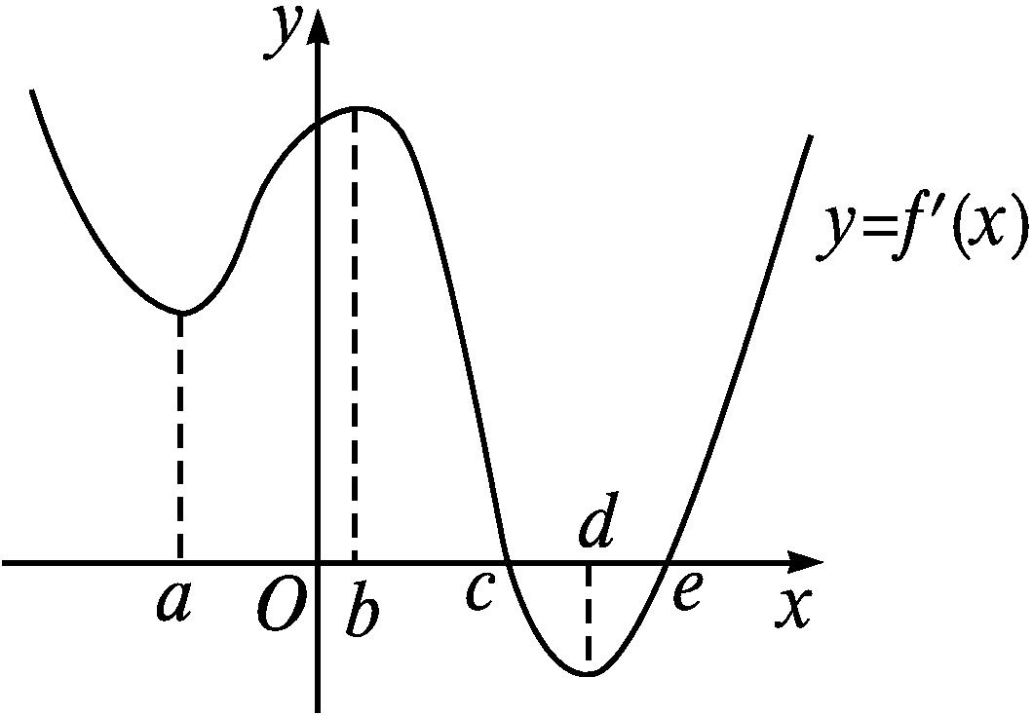
2.已知定义在R上的函数f(x),其导函数f'(x)的大致图象如图所示,则下列大小关系正确的是( )
A.f(b)>f(c)>f(d) B.f(b)>f(a)>f(e)
C.f(c)>f(b)>f(a) D.f(c)>f(e)>f(d)
解析:由题图知,当x∈(-∞,c)时,f'(x)>0,
所以函数f(x)在区间(-∞,c)内单调递增.
因为a<b<c,所以f(c)>f(b)>f(a).故选C.
答案:C

Slide 29
3.若函数f(x)=x³+bx²+cx+d的单调递减区间为(-1,3),则b+c= .
解析:f'(x)=3x²+2bx+c,由题意知,(-1,3)是不等式3x²+2bx+c<0的解集,因此,-1,3是方程f'(x)=0的两个根,可得b=-3,c=-9,所以b+c=-12.
答案:-12
4.已知函数f(x)=x³-ax²-3x在区间[1,+∞)内单调递增,则实数a的取值范围是 .
解析:∵f(x)=x³-ax²-3x,∴f'(x)=3x²-2ax-3.
又f(x)=x³-ax²-3x在区间[1,+∞)内单调递增,且f'(x)=0的实根为有限个,
∴f'(x)=3x²-2ax-3≥0在区间[1,+∞)内恒成立,
答案:(-∞,0]

Slide 30
5.已知a≥0,函数f(x)=(x²-2ax)e^{x}.设f(x)在区间[-1,1]上是单调函数,求a的取值范围.
解:f'(x)=(2x-2a)e^{x}+(x²-2ax)e^{x}=e^{x}[x²+2(1-a)x-2a].
令f'(x)=0,即x²+2(1-a)x-2a=0,
令f'(x)>0,得x>x₂或x<x₁;
令f'(x)<0,得x₁<x<x₂.
∵a≥0,∴x₁<-1,x₂≥0.
由此可得f(x)在区间[-1,1]上是单调函数的充要条件为x₂≥1,

Slide 31


本 课 结 束
更多精彩内容请登录志鸿优化网
http://www.zhyh.org/

